Slide 1
УСТАНОВКА WORDPRESS С ПОМОЩЬЮ DOCKER
Использование CMS-систем для разработки web-сайтов
Сохина Анна, S4107

Slide 2
Предварительно следует установить Doker и Docker Compose
sudo mkdir ~/wordpress && cd $_ # создаем папку «test_WP_docker» и заходим в нее
sudo nano ~/wordpress/docker-compose.yml # создаем файл docker-compose.yml
# В файле docker-compose.yml прописываем следующее:
wordpress: # определение контейнера c СMS Wordpress
image: wordpress # определения образа Wordpress для загрузки с DockerHub
links:
- wordpress_db:mysql # связывание контейнера wordpress с контейнером wordpress_db
ports:
- “8080:80“ # назначение портов
wordpress_db: # определение контейнера c базой данных MariaDB
image: mariadb # определение образа MariaDB для загрузки с DockerHub
environment:
MYSQL_USERNAME: root # задание пользователя…
MYSQL_ROOT_PASSWORD: 12345 # … и пароля для БД
Сохраняем файл и выполняем следующую команду чтобы запустить образы в фоне:
docker-compose up -d

Slide 3
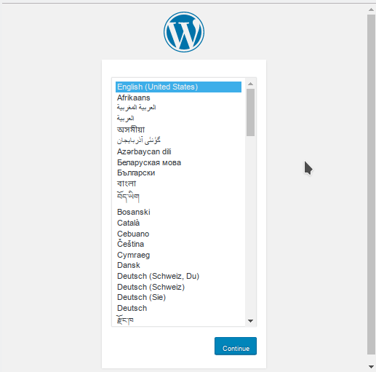
Открываем браузер и переходим по ссылке: http://localhost:8080
Открывается страница установки Wordpress:

Slide 4
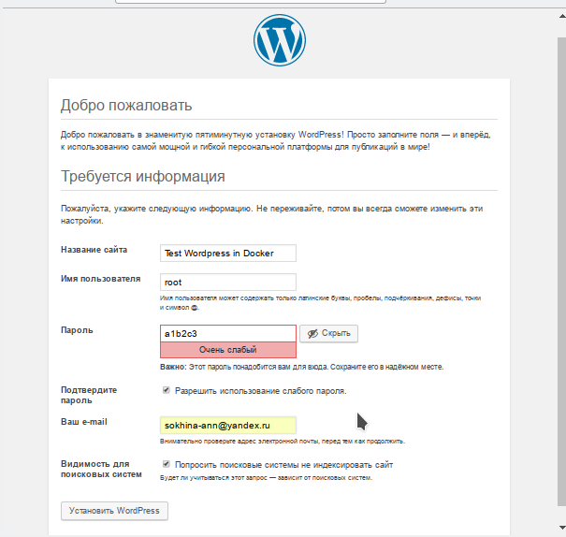
Вводим необходимые данные:

Slide 5
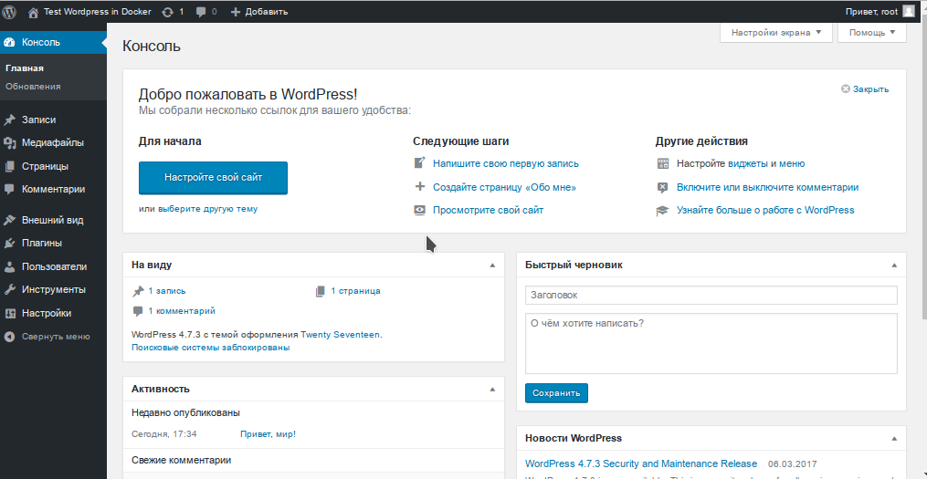
Установка завершена:

